Slide 1

Tuần 12
Bài đọc 3: Khinh khí cầu
TIẾNG VIỆT 5
Tập 2

Slide 2



Slide 3

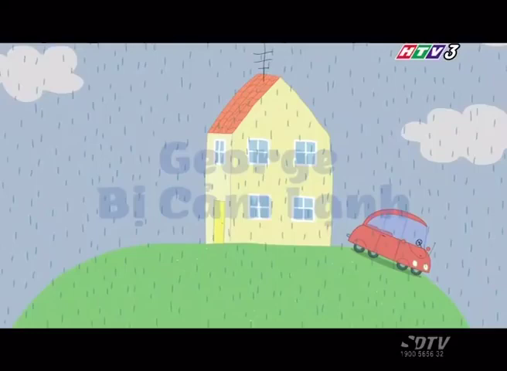
Các em hãy cùng xem video dưới đây:

Slide 4


Slide 5

01
ĐỌC THÀNH TIẾNG

Slide 6


GIỌNG ĐỌC TRONG BÀI
Đọc diễn cảm, giọng đọc phù hợp với nội dung bài, lúc vui tươi, lúc hồi hộp để truyền tải cảm xúc của câu chuyện.
Nhấn giọng ở những từ ngữ quan trọng trong bài.

Slide 7
LUYỆN ĐỌC MỘT SỐ TỪ KHÓ
Vích-to-ri-a
Phơ-gu-xơn

Slide 8
Luyện đọc một số câu thể hiện cảm xúc, suy nghĩ
của nhân vật:
Sau hai ngày đêm di chuyển trên không,/ các nhà du hành/ quyết định hạ chiếc khí cầu Vích-to-ri-a/ xuống gần một khu dân cư.// Dân chúng tò mò/ và mạnh bạo tiến về phía họ.//
Chẳng ai hiểu có việc gì đã xảy ra:/ Không lẽ đức vua đã chết?/ Bác sĩ nhanh chóng leo lên chiếc thang dây.//

Slide 9
02
ĐỌC HIỂU

Slide 10
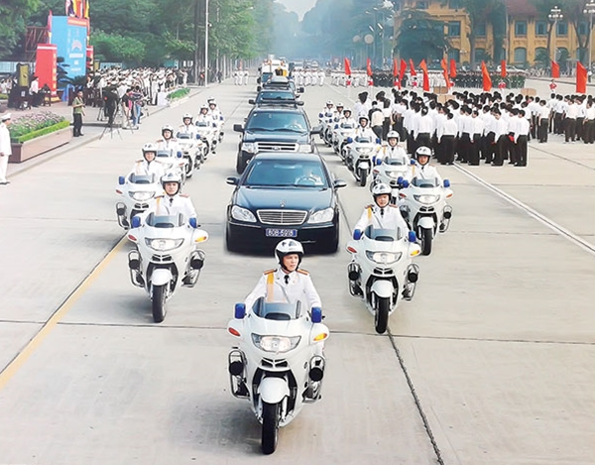
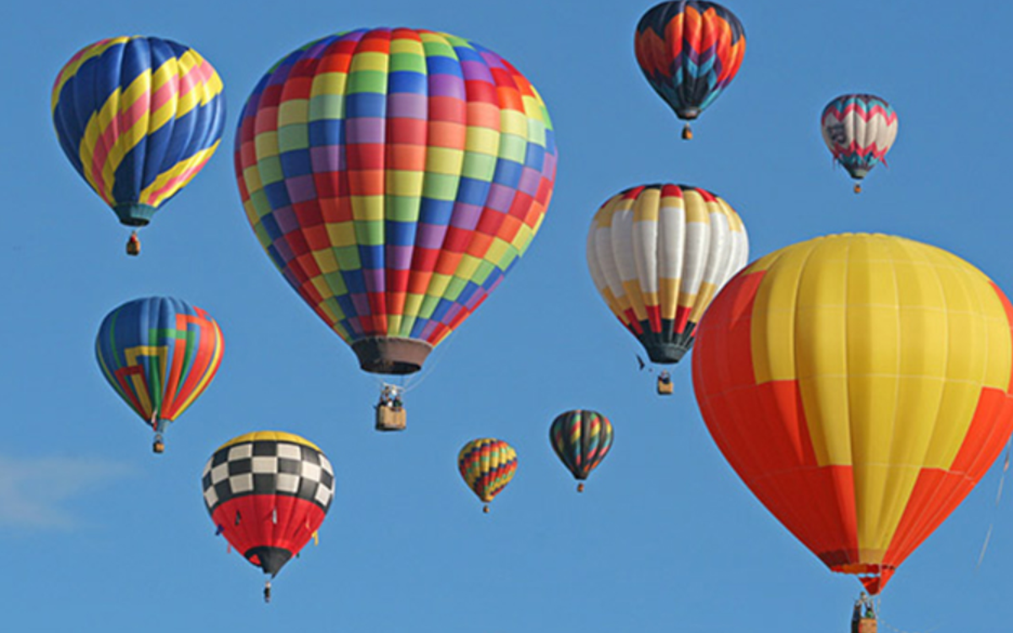
GIẢI NGHĨA TỪ MỚI
Khí cầu (khinh khí cầu): vật thể có hình quả cầu, chứa đầy không khí nóng hoặc một loại khí nhẹ, có thể bay lên cao.
Hộ tống: đi theo để bảo vệ.

Slide 11
BỐ CỤC BÀI HỌC
Từ đầu đến “chữa bệnh cho ngài.”: Giới thiệu về chiếc khí cầu và bối cảnh câu chuyện.
1
Từ “Bác sĩ theo thầy phù thủy” đến “vui mừng tột độ.”: Miêu tả chi tiết về chiếc khí cầu và những người điều khiển nó.
2
Từ “Sáu giờ chiều” đến “những kẻ gian dối.”: Kể về hành trình của chiếc khí cầu.
3
Phần còn lại: Kết thúc câu chuyện với một sự kiện đặc biệt.
4

Slide 12

TRẢ LỜI CÂU HỎI
Câu 1. Những chi tiết nào ở đoạn 1 cho thấy chiếc khí cầu là một vật rất lạ lùng đối với mọi người vào thời điểm diễn ra câu chuyện?
Câu 2. Bác sĩ Phơ-gu-xơn đã chữa khỏi bệnh cho nhà vua bằng cách nào?
Câu 3. Vì sao người dân bất ngờ tấn công bác sĩ Phơ-gu-xơn?
Câu 4. Các nhà du hành đã thoát hiểm như thế nào?
Câu 5. Em thích những chi tiết nào trong câu chuyện? Vì sao?

Slide 13


Câu 1. Những chi tiết nào ở đoạn 1 cho thấy chiếc khí cầu là một vật rất lạ lùng đối với mọi người vào thời điểm diễn ra câu chuyện?
Dân chúng tò mò và mạnh bạo tiến về phía họ (các nhà du hành).
Dân chúng cho rằng chiếc khí cầu là Thần Mặt Trăng, còn các nhà du hành là những đứa con của Mặt Trăng.

Slide 14



Câu 2. Bác sĩ Phơ-gu-xơn đã chữa khỏi bệnh cho nhà vua bằng cách nào?
Bác sĩ cho nhà vua uống mấy giọt thuốc bổ cực mạnh.

Slide 15
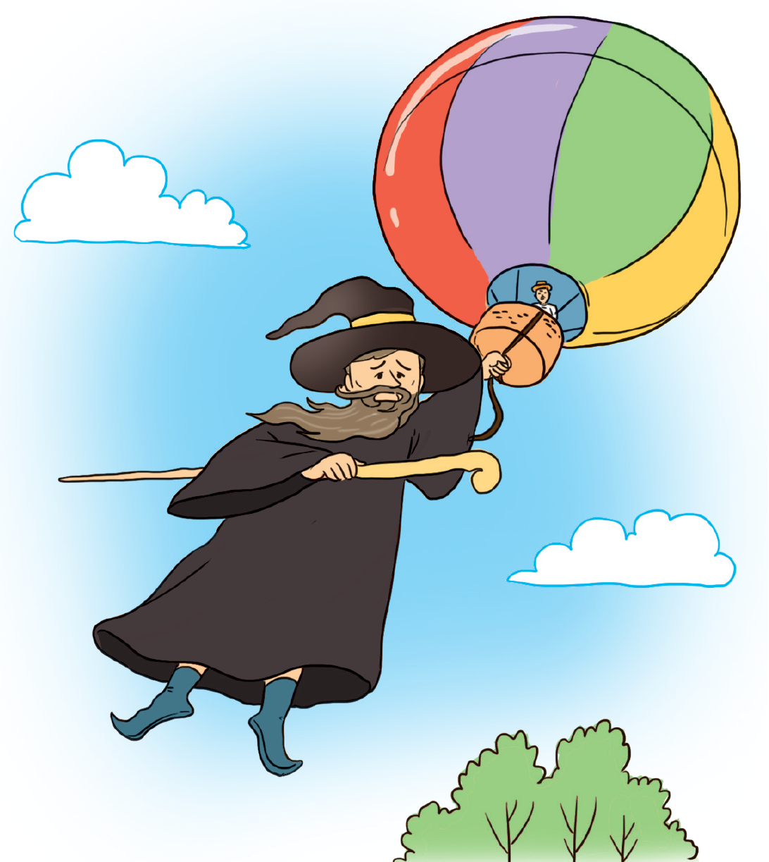
Câu 3. Vì sao người dân bất ngờ tấn công bác sĩ Phơ-gu-xơn?
Vì lúc đó Mặt Trăng mọc lên. Dân chúng không thể tin là có hai Thần Mặt Trăng. Họ cho rằng những người đi trên chiếc khí cầu là những kẻ gian dối.

Slide 16
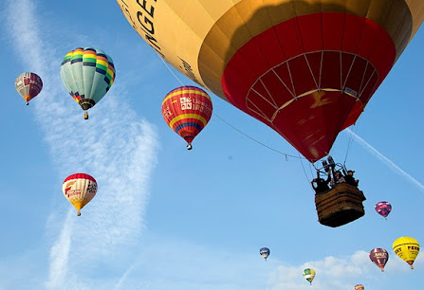
Câu 4. Các nhà du hành đã thoát hiểm như thế nào?
Họ đã leo lên chiếc khí cầu và cho nó bay lên trời.

Slide 17
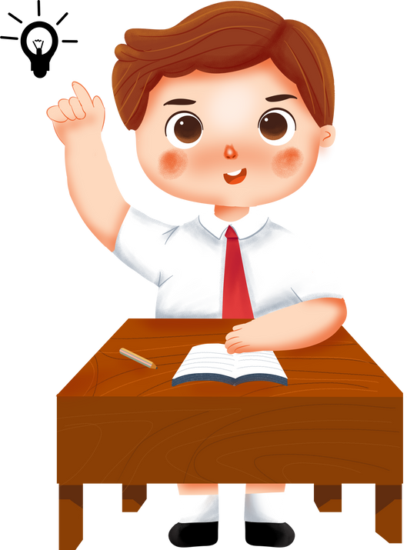
Câu 5. Em thích những chi tiết nào trong câu chuyện? Vì sao?
Ví dụ:
Dân chúng tò mò và mạnh bạo tiến về phía các nhà du hành.
Bác sĩ hiểu ra rằng đám đông tưởng nhầm chiếc Vích-to-ri-a là Thần Mặt Trăng.
Thầy phù thủy mời những đứa con của Thần Mặt Trăng đến chữa bệnh cho vua.
Chiếc Vích-to-ri-a bay vọt lên, kéo theo lão phù thủy cùng bay lên trời.

Slide 18
03
ĐỌC NÂNG CAO

Slide 19

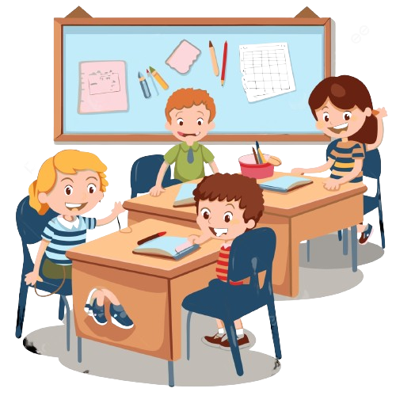
HOẠT ĐỘNG CẢ LỚP
Tập trung hướng dẫn đọc diễn cảm một số câu và đoạn văn sau:

Slide 20
Thầy phù thủy nói rằng/ đức vua của họ đang ốm nặng/ và mời những đứa con của Mặt Trăng/ đến chữa bệnh cho ngài. (Đọc với giọng khẩn thiết, van nài)
Chẳng ai hiểu có việc gì đã xảy ra:// Không lẽ đức vua đã chết?// Bác sĩ nhanh chóng leo lên chiếc thang dây.//
– Có việc gì vậy?//
– Mọi người lo lắng hỏi. (Đọc với giọng lo lắng)

Slide 21


Slide 22


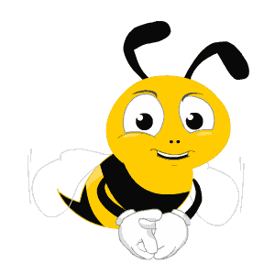


non
Ong
học
việc

Slide 23
HƯỚNG DẪN
- GV click vào màn hình để xuất hiện câu hỏi.
- Click vào ô đáp án để chọn đáp án đúng.
- GV click vào màn hình để chuyển sang câu hỏi tiếp theo.

Slide 24
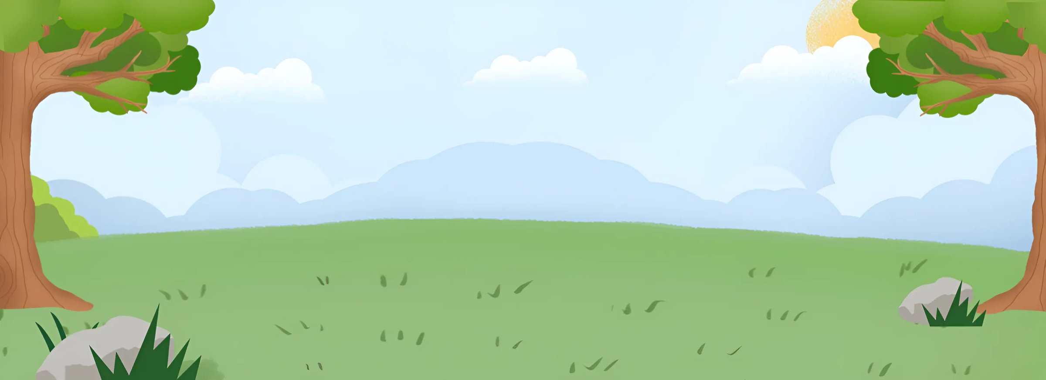


Câu 1: Tại sao dân chúng lại tiến về phía chiếc khí cầu?
A. Vì họ muốn chào đón các nhà du hành.
B. Vì họ tò mò và nghĩ rằng chiếc khí cầu là Thần Mặt Trăng.
C. Vì họ muốn giúp đỡ các nhà du hành.
D. Vì họ muốn chiếm đoạt
chiếc khí cầu.

Slide 25
Câu 2: Bác sĩ Phơ-gu-xơn đã làm gì để giúp nhà vua?
A. Ông đã cho nhà vua uống thuốc bổ cực mạnh.
B. Ông đã cầu nguyện cho nhà vua.
C. Ông đã thực hiện một phép màu.
D. Ông đã đưa nhà vua lên khí cầu.

Slide 26
Câu 3: Lão phù thuỷ đã làm gì khi chiếc khí cầu bay lên?
A. Lão đã cố gắng
phá hủy chiếc khí cầu.
B. Lão đã nhảy xuống đất ngay lập tức.
C. Lão đã cầu nguyện cho sự an toàn của mình.
D. Lão đã giữ chặt lấy cái neo khí cầu và bay theo.

Slide 27
Câu 4: Khi nhìn thấy mặt trăng đang nhô lên, đám đông
đã có phản ứng như thế nào?
A. Đám đông yên lặng và lắng nghe.
B. Đám đông vỗ tay,
ca tụng các nhà du hành.
C. Đám đông kêu la, xô đẩy bác sĩ những nhà du hành.
D. Đám đông bỏ chạy vì
sợ hãi.

Slide 28
Câu 5: Kết thúc của câu chuyện là gì?
A. Chiếc khí cầu bị
phá hủy.
B. Lão phù thuỷ nhảy xuống đất an toàn.
C. Các nhà du hành bị bắt giữ.
D. Chiếc khí cầu bay lên cao và biến mất.

Slide 29


Slide 30
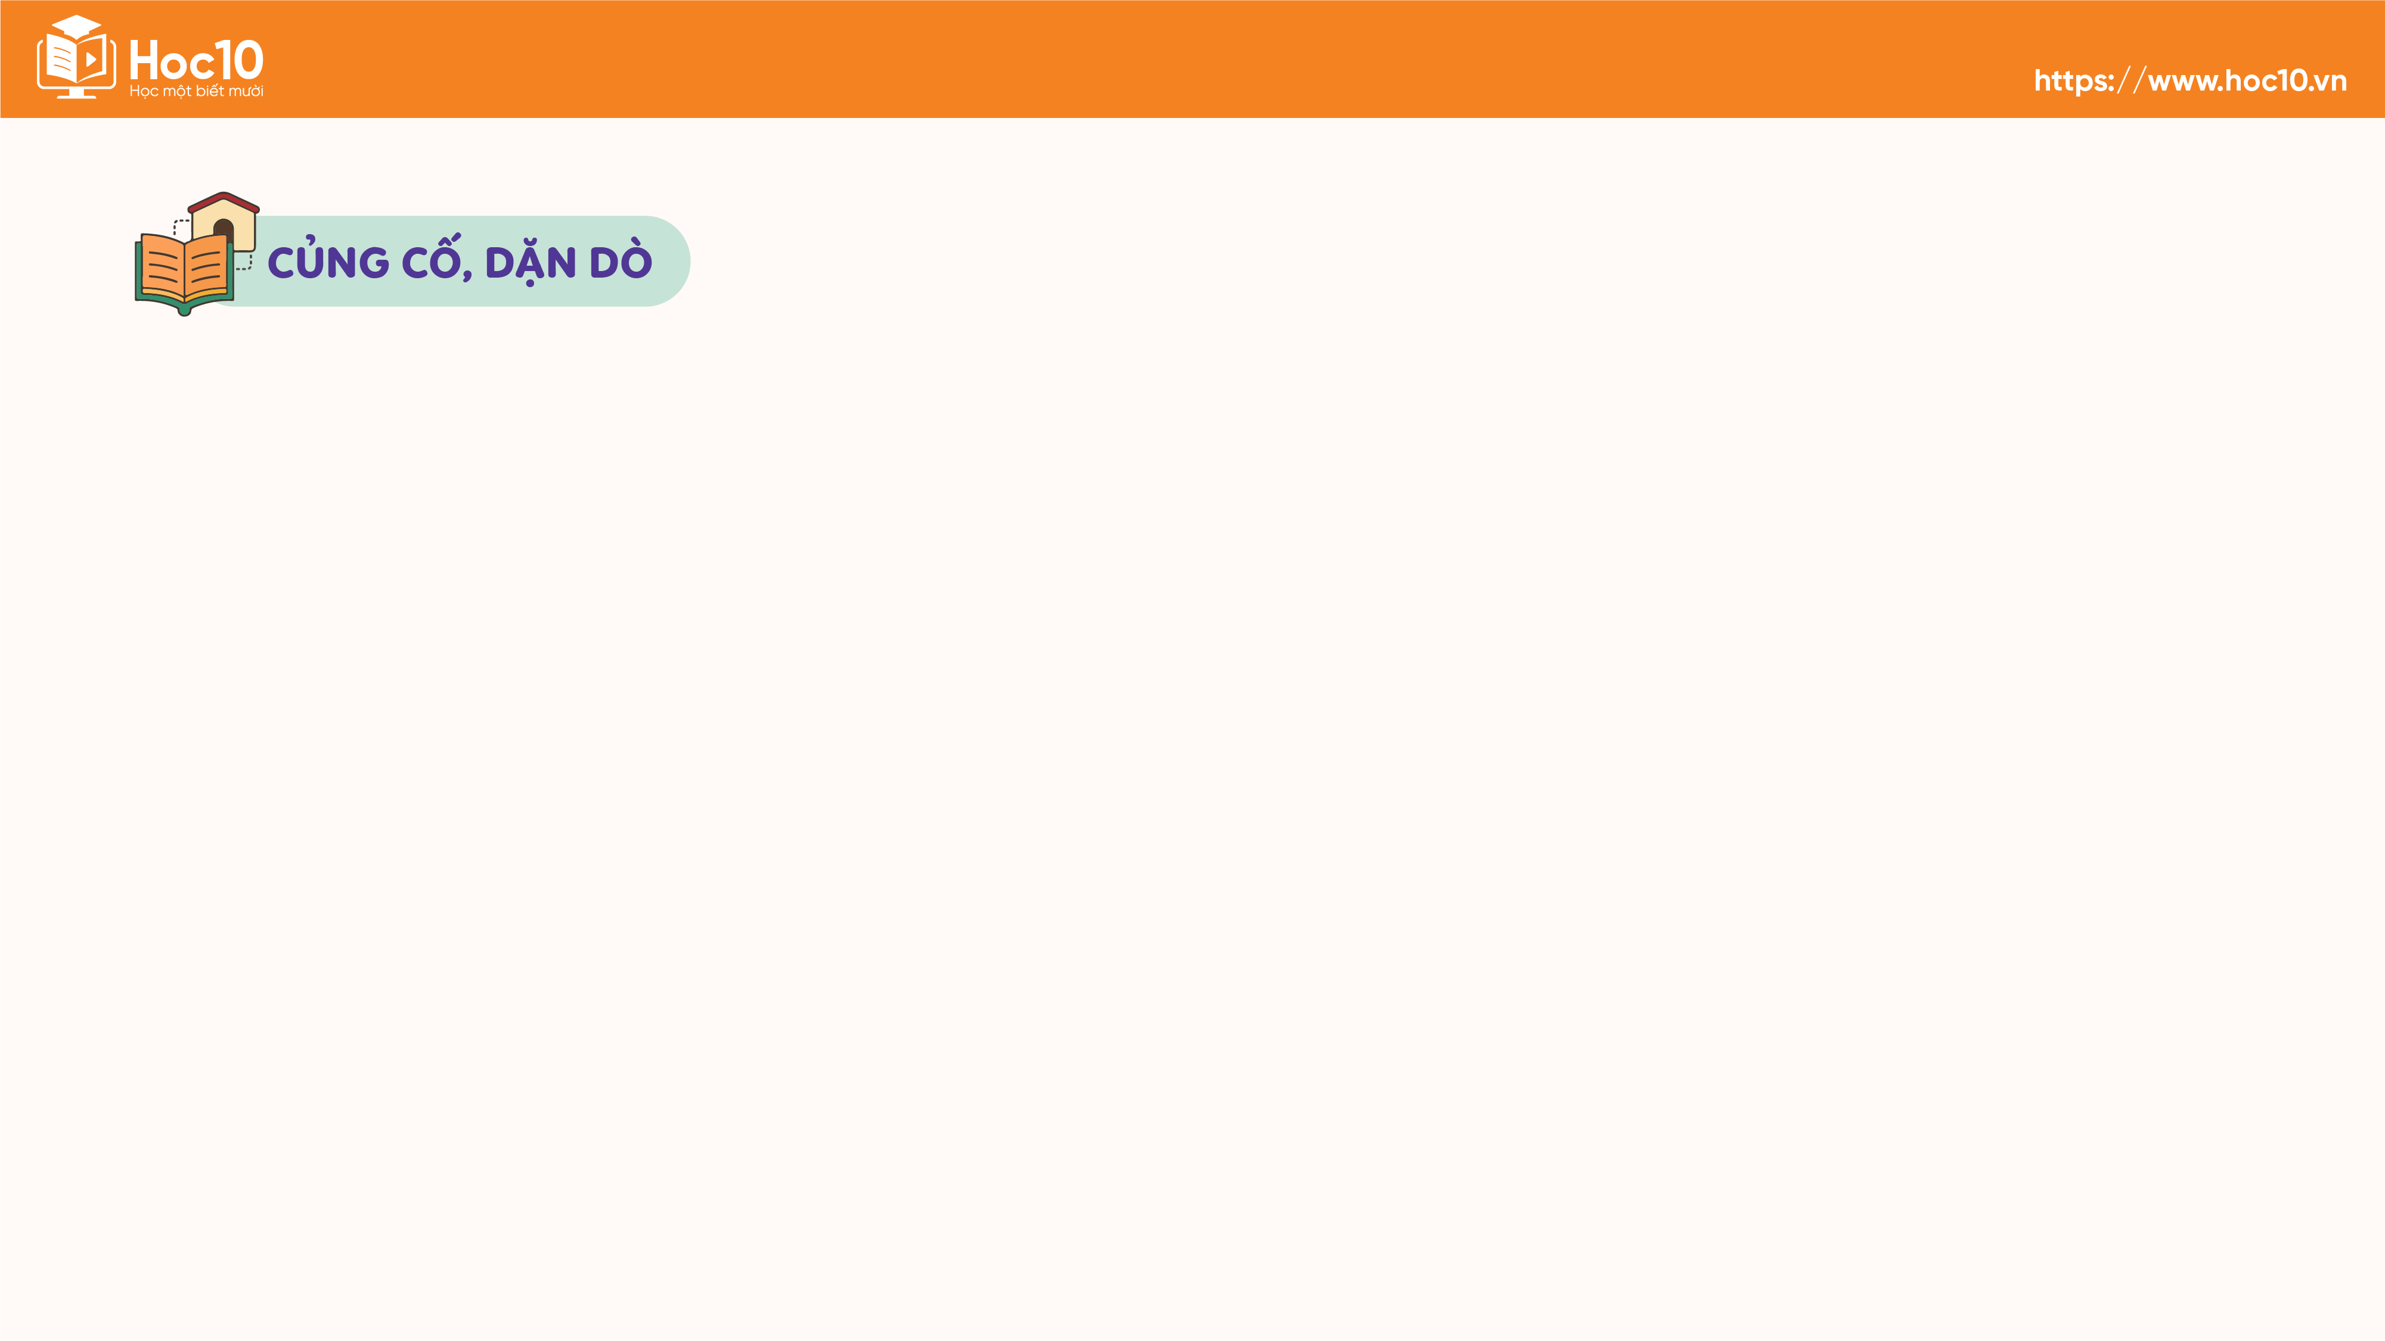
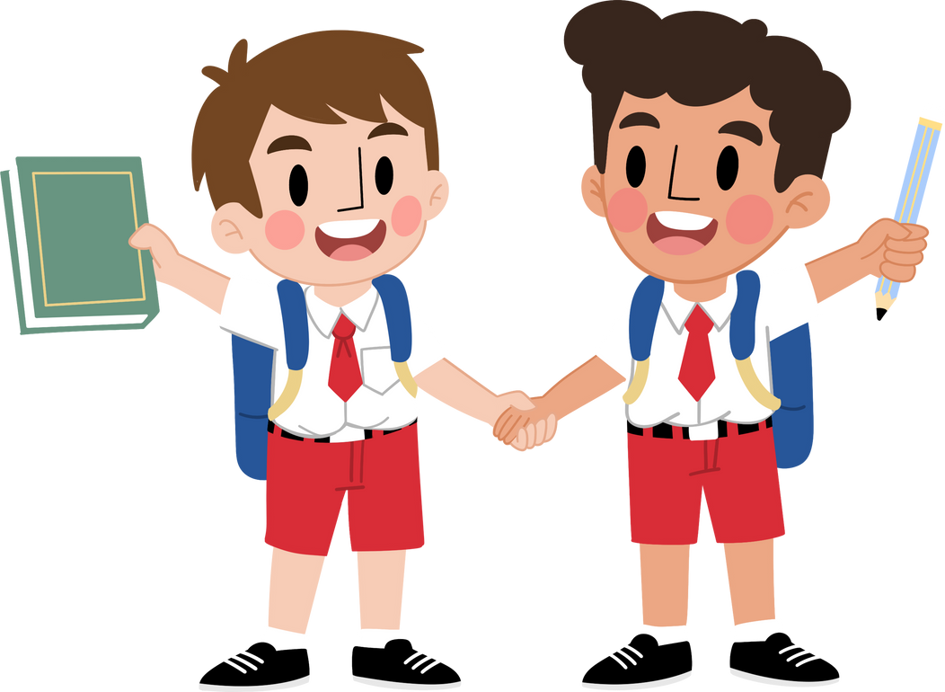
Đọc lại bài Chiếc khí cầu, hiểu ý nghĩa bài đọc.
Đọc trước Bài viết 3: Luyện tập viết chương trình hoạt động (Thực hành viết).

Slide 31



Slide 32


